Slide 1
Экзаменационный билет №23 по модулю ПМ.01 «Разработка программных модулей программного обеспечения для компьютерных систем»
Выполнил студент группы П1-17
Богомолов Максим
01.07.2020

Slide 2
сформированность компетенций
 | МДК 01.01 | МДК 01.02 | КП.01 | УП.01 | ПП.01
ПК 1.1 |  |  | + | +
ПК 1.2 |  | + | +
ПК 1.3 |  |  | + |  | +
ПК 1.4 |  |  | + |  | +
ПК 1.5 | + |  |  |  | +
ПК 1.6 | + |  | +

Slide 3
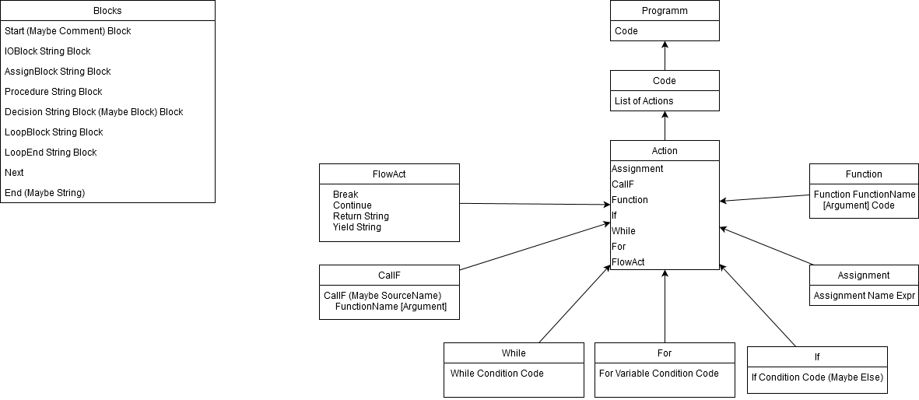
ПК 1.1 для КП.01

Slide 4
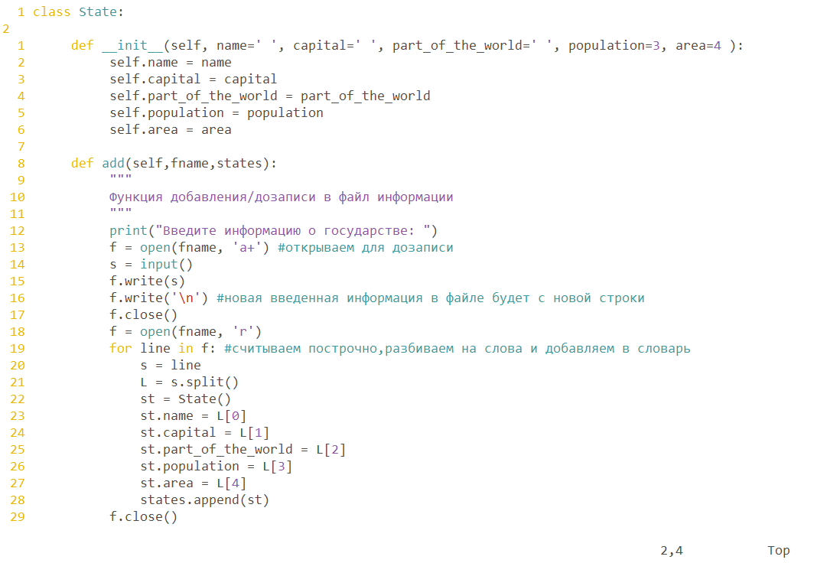
ПК 1.1 для УП.01

Slide 5
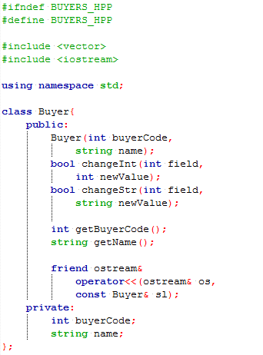
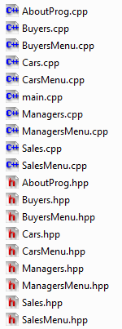
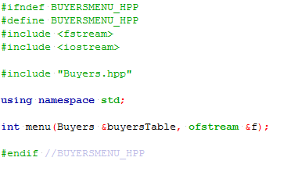
ПК 1.2 для МДК01.02

Slide 6
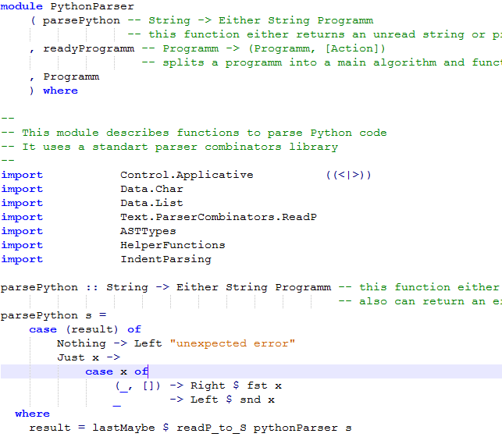
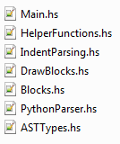
ПК 1.2 для КП.01

Slide 7
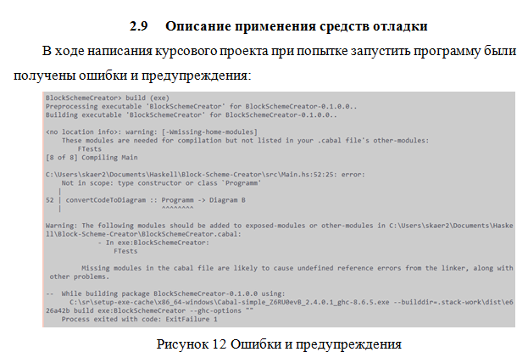
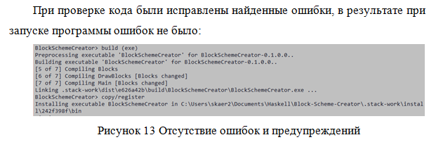
ПК 1.3 для КП.01

Slide 8
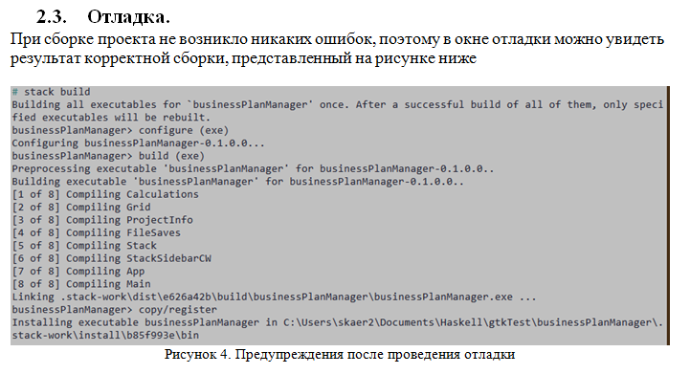
ПК 1.3 для ПП.01

Slide 9
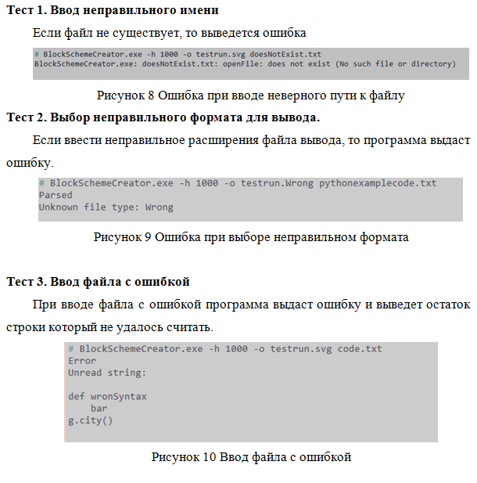
ПК 1.4 для КП.01

Slide 10
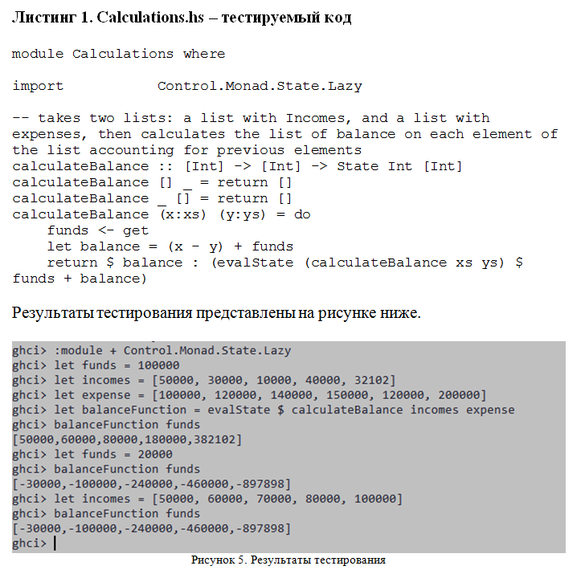
ПК 1.4 для ПП.01

Slide 11
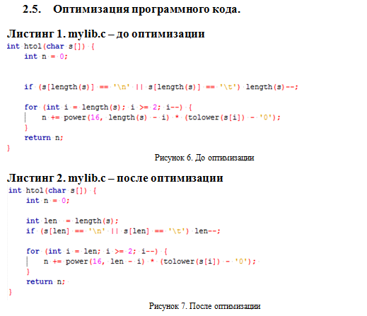
ПК 1.5 для МДК01.01

Slide 12
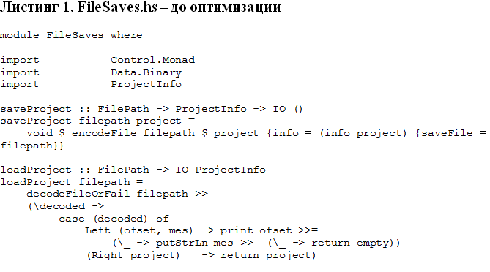
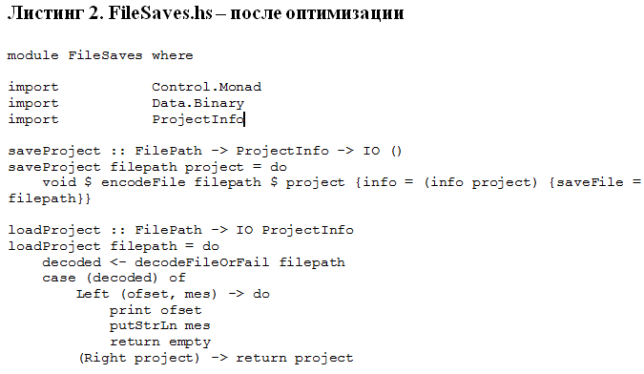
ПК 1.5 для ПП.01

Slide 13
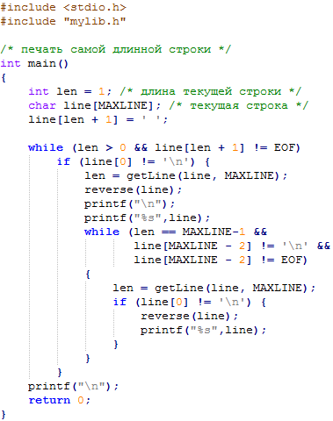
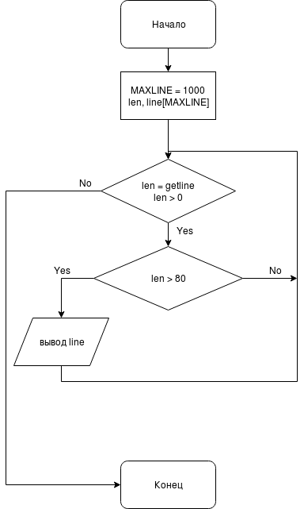
ПК 1.6 для МДК01.01

Slide 14
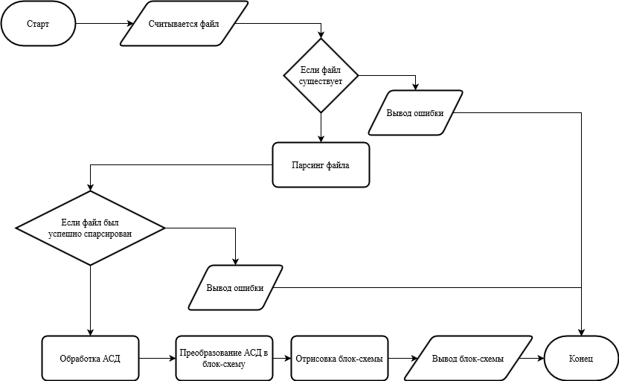
ПК 1.6 для КП.01

Slide 15
Спасибо за внимание

